Slide 1

记录
1.我们的代码托管服务器地址：https://gitlab.udantech.com/
2.用户名:shuai.liang
3.密码: 通用密码

Slide 2
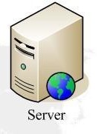

本地不能直接连接数据库
简言之：就是数据库部署在服务器上，并且不提供对外的访问地址，但是服务器和数据库是在同一个局域网下面的，他们之间是可以直接相互访问的；那么我们就通过服务器作为中转
他俩在一个局域网下，可以直接访问
数据库
通过ssh通道先连接到服务器
本地数据库客户端

Slide 3
因此我们在本地数据库客户端连接的时候，需要这样做，首先第一步：选择ssh通道连接到服务器；然后服务器和数据库之间是局域网通信；最后我们再在数据库客户端输入数据库的局域网地址进行链接即可
服务器整个过程中扮演者一种中转的角色

Slide 4
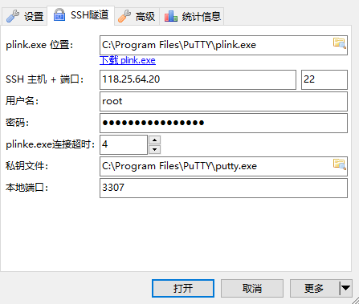
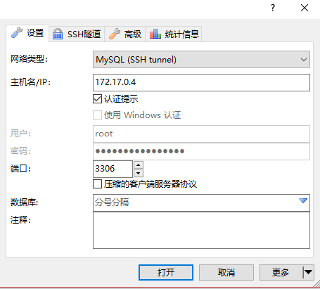
整个过程如下所示：
很清楚的看到，ssh隧道中填写的是服务器的公网地址，账号和密码；
而在本地连接中，输入的是服务器上数据库的局域网地址，账号和密码。
【局域网地址：A类：10开头的；B类：172.16 ~172.31；C类：192.168】

Slide 5
一个标准的maven工程项目结构
java
resources
main
java
src
webapp
test
Maven工程项目
resources
target

